Slide 1

ITONK Eksamen 19. juni 2020
TSEIS applikation
Valeria Polukhina Wellejus
201507658
Gruppe 19

Slide 2
Agenda
Demonstration
2 min
Fremlæggelse
3-5 min
Spørgsmål mm.
8-10 min

Slide 3

The Stock Exchange Interaction System
http://34.77.158.109:8080/

Slide 4
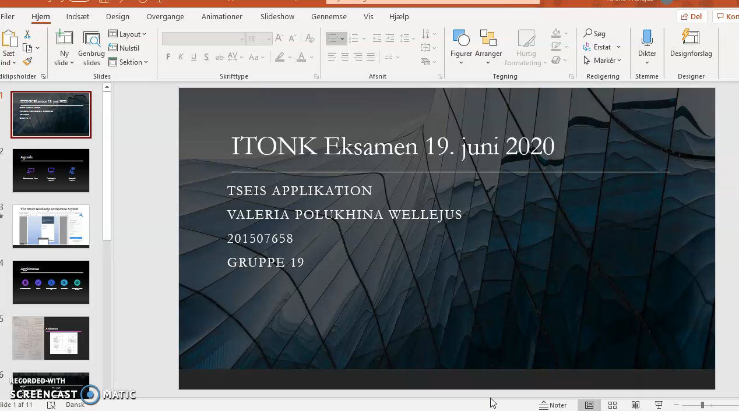
The Stock Exchange Interaction System

Slide 5
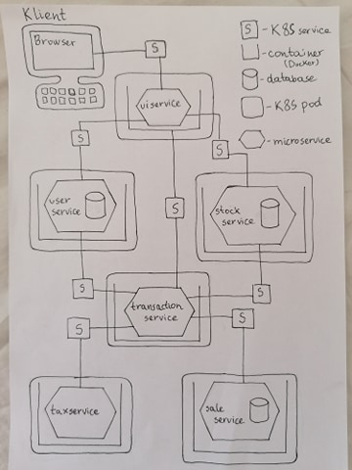
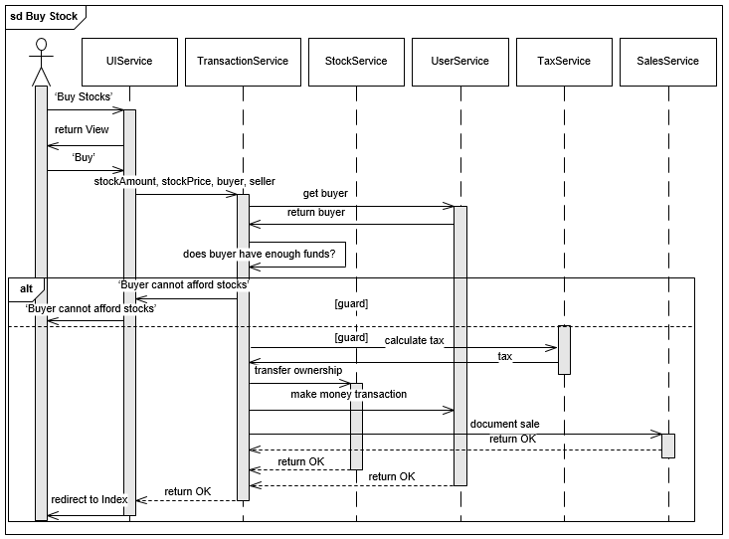
Arkitektur

Slide 6
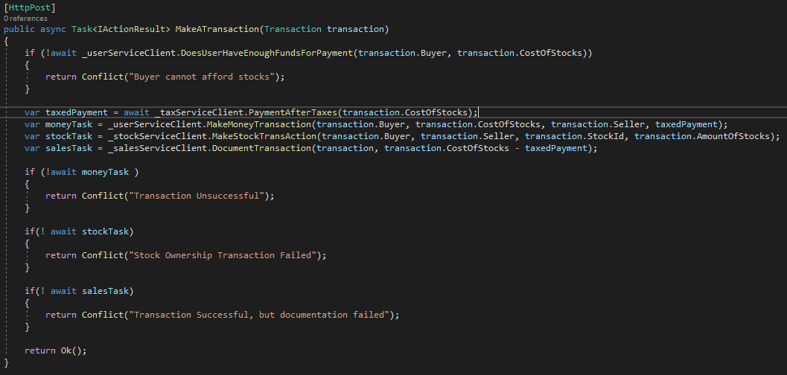
TransactionService

Slide 7
Applikation
In memory database
REST API
Transparensregler 8+3
Deployment
Ikke brugt: Ingress og YAML

Slide 8

Transparensregler
Opfyldt:
1. Adgangstransparens
2. Placeringstransparens
4. Repliceringstransparens
5. Samtidighedstransparens
6. Skaleringstransparens
7. Ydelsestransparens
8. Fejltransparens
Testbarhedstransparens
Ikke opfyldt:
3. Mobilitetstransparens
Sporbarhedstransparens
Logningstransparens

Slide 9
Deployment
GKE F19ITONK cluster
Docker images (Docker build)
kubectl kommandoer i PowerShell

Slide 10
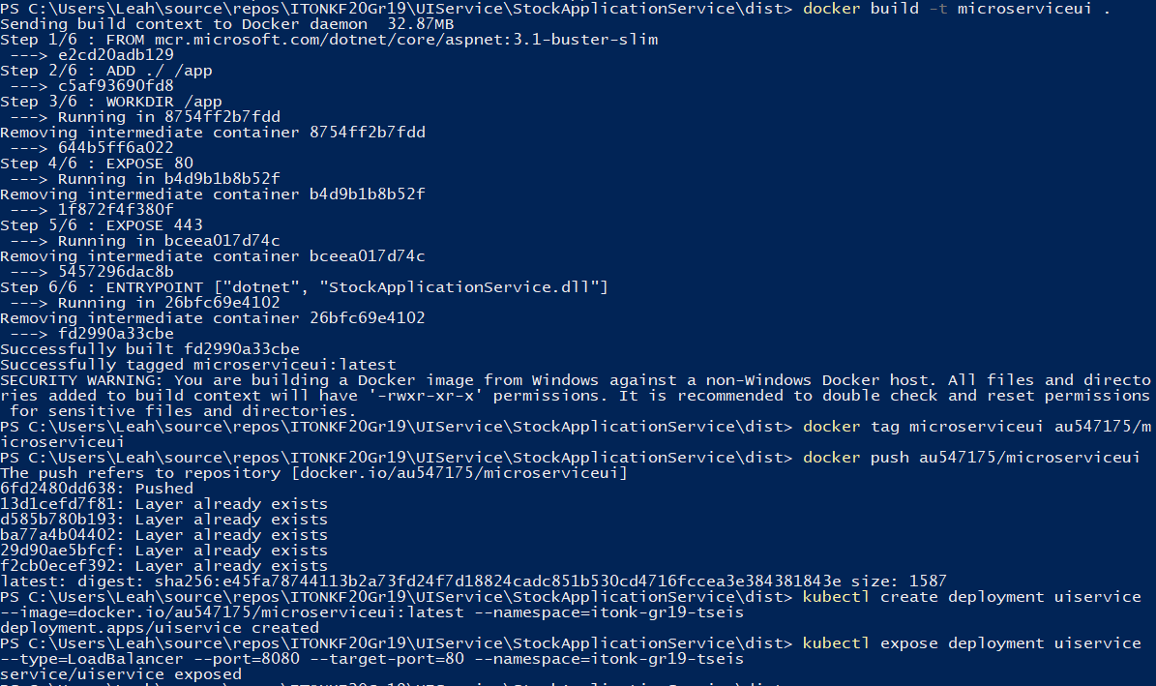
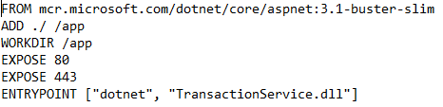
Deployment via CLI i PowerShell

Slide 11
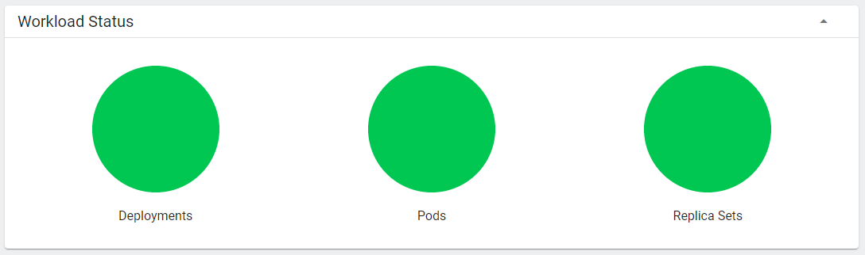
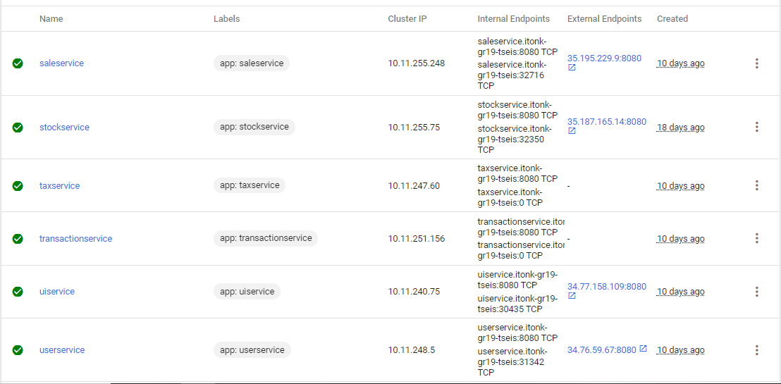
GKE clusteret

Slide 12
Ikke brugt til applikationen
YAML filer
Ingress

Slide 13
Andet?
Spørgsmål
Kommentarer

